Slide 1
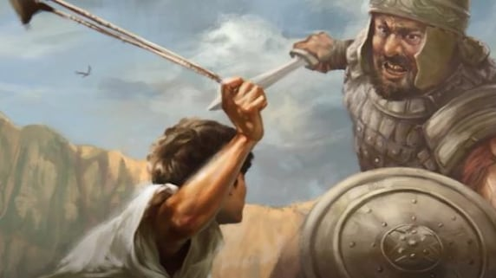
KALAHKAN RAKSASAMU
Sabat, 03 Februari 2024

Slide 2
2 Samuel 11:1-27
11:1 Pada pergantian tahun, pada waktu raja-raja biasanya maju berperang, maka Daud menyuruh Yoab maju beserta orang-orangnya dan seluruh orang Israel. Mereka memusnahkan bani Amon dan mengepung kota Raba, sedang Daud sendiri tinggal di Yerusalem.
11:2 Sekali peristiwa pada waktu petang, ketika Daud bangun dari tempat pembaringannya, lalu berjalan-jalan di atas sotoh istana, tampak kepadanya dari atas sotoh itu seorang perempuan sedang mandi; perempuan itu sangat elok rupanya.
11:3 Lalu Daud menyuruh orang bertanya tentang perempuan itu dan orang berkata: "Itu adalah Batsyeba binti Eliam, isteri Uria orang Het itu."
11:4 Sesudah itu Daud menyuruh orang mengambil dia. Perempuan itu datang kepadanya, lalu Daud tidur dengan dia. Perempuan itu baru selesai membersihkan diri dari kenajisannya. Kemudian pulanglah perempuan itu ke rumahnya.

Slide 3
11:5 Lalu mengandunglah perempuan itu dan disuruhnya orang memberitahukan kepada Daud, demikian: "Aku mengandung."
11:6 Lalu Daud menyuruh orang kepada Yoab mengatakan: "Suruhlah Uria, orang Het itu, datang kepadaku." Maka Yoab menyuruh Uria menghadap Daud.
11:7 Ketika Uria masuk menghadap dia, bertanyalah Daud tentang keadaan Yoab dan tentara dan keadaan perang.
11:8 Kemudian berkatalah Daud kepada Uria: "Pergilah ke rumahmu dan basuhlah kakimu." Ketika Uria keluar dari istana, maka orang menyusul dia dengan membawa hadiah raja.
11:9 Tetapi Uria membaringkan diri di depan pintu istana bersama-sama hamba tuannya dan tidak pergi ke rumahnya.
11:10 Diberitahukan kepada Daud, demikian: "Uria tidak pergi ke rumahnya." Lalu berkatalah Daud kepada Uria: "Bukankah engkau baru pulang dari perjalanan? Mengapa engkau tidak pergi ke rumahmu?"

Slide 4
11:11 Tetapi Uria berkata kepada Daud: "Tabut serta orang Israel dan orang Yehuda diam dalam pondok, juga tuanku Yoab dan hamba-hamba tuanku sendiri berkemah di padang; masakan aku pulang ke rumahku untuk makan minum dan tidur dengan isteriku? Demi hidupmu dan demi nyawamu, aku takkan melakukan hal itu!"
11:12 Kata Daud kepada Uria: "Tinggallah hari ini di sini. Besok aku akan melepas engkau pergi." Jadi Uria tinggal di Yerusalem pada hari itu. Keesokan harinya
11:13 Daud memanggil dia untuk makan dan minum dengan dia, dan Daud membuatnya mabuk. Pada waktu malam keluarlah Uria untuk berbaring tidur di tempat tidurnya, bersama-sama hamba-hamba tuannya. Ia tidak pergi ke rumahnya.
11:14 Paginya Daud menulis surat kepada Yoab dan mengirimkannya dengan perantaraan Uria.

Slide 5
11:15 Ditulisnya dalam surat itu, demikian: "Tempatkanlah Uria di barisan depan dalam pertempuran yang paling hebat, kemudian kamu mengundurkan diri dari padanya, supaya ia terbunuh mati."
11:16 Pada waktu Yoab mengepung kota Raba, ia menyuruh Uria pergi ke tempat yang diketahuinya ada lawan yang gagah perkasa.
11:17 Ketika orang-orang kota itu keluar menyerang dan berperang melawan Yoab, maka gugurlah beberapa orang dari tentara, dari anak buah Daud; juga Uria, orang Het itu, mati.
11:18 Kemudian Yoab menyuruh orang memberitahukan kepada Daud jalannya pertempuran itu.
11:19 Ia memerintahkan kepada suruhan itu, demikian: "Jika engkau sudah selesai mengabarkan jalannya pertempuran itu kepada raja,

Slide 6
11:20 dan jikalau raja menjadi geram dan berkata kepadamu: Mengapa kamu demikian dekat ke kota itu untuk berperang? Tidakkah kamu tahu, bahwa orang akan memanah dari atas tembok?
11:21 Siapakah yang menewaskan Abimelekh bin Yerubeset? Bukankah seorang perempuan menimpakan batu kilangan kepadanya dari atas tembok, sehingga ia mati di Tebes? Mengapa kamu demikian dekat ke tembok itu? -- maka haruslah engkau berkata: Juga hambamu Uria, orang Het itu, sudah mati.“
11:22 Lalu pergilah suruhan itu dan sesampainya ia memberitahukan kepada Daud segala yang diperintahkan Yoab kepadanya.
11:23 Suruhan itu berkata kepada Daud: "Orang-orang itu lebih kuat dari pada kami dan keluar menyerang kami di padang. Tetapi kami mendesak mereka kembali sampai ke lobang pintu gerbang.

Slide 7
11:24 Pada waktu itu pemanah-pemanah menembak kepada hamba-hambamu dari atas tembok, sehingga beberapa dari hamba raja mati; juga hambamu Uria, orang Het itu, sudah mati."
11:25 Kemudian berkatalah Daud kepada suruhan itu: "Beginilah kaukatakan kepada Yoab: Janganlah sebal hatimu karena perkara ini, sebab sudah biasa pedang makan orang ini atau orang itu. Sebab itu perhebatlah seranganmu terhadap kota itu dan runtuhkanlah itu. Demikianlah kau harus kuatkan hatinya!"
11:26 Ketika didengar isteri Uria, bahwa Uria, suaminya, sudah mati, maka merataplah ia karena kematian suaminya itu.
11:27 Setelah lewat waktu berkabung, maka Daud menyuruh membawa perempuan itu ke rumahnya. Perempuan itu menjadi isterinya dan melahirkan seorang anak laki-laki baginya. Tetapi hal yang telah dilakukan Daud itu adalah jahat di mata TUHAN.

Slide 8
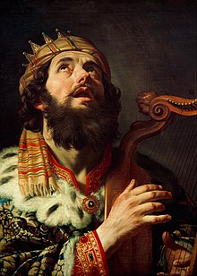
Ketika kita memikirkan kehidupan Daud, ada dua peristiwa yang mungkin sering muncul, yaitu. Anda juga saat Daud muda membunuh Goliat; atau ketika Daud berzina dengan Batsyeba.
Kedua peristiwa tersebut merupakan momen monumental dalam kehidupan Daud.
Pada bagian pertama, Daud mengungkapkan fakta kerendahan hatinya, sedangkan peristiwa yang kedua Daud mengungkapkan fakta kemanusiaannya.
Yang pertama, Daud membuktikan bahwa ia adalah orang yang beriman. Yang kedua, Daud membuktikan bahwa ia adalah manusia daging.
Saat Daud bertemu dengan raksasa bernama Goliat, kita mendapat kehormatan untuk menyaksikan kemenangan terbesarnya, tetapi saat Daud bertemu Batsyeba, kita terpaksa menyaksikan kekalahan terbesarnya.

Slide 9
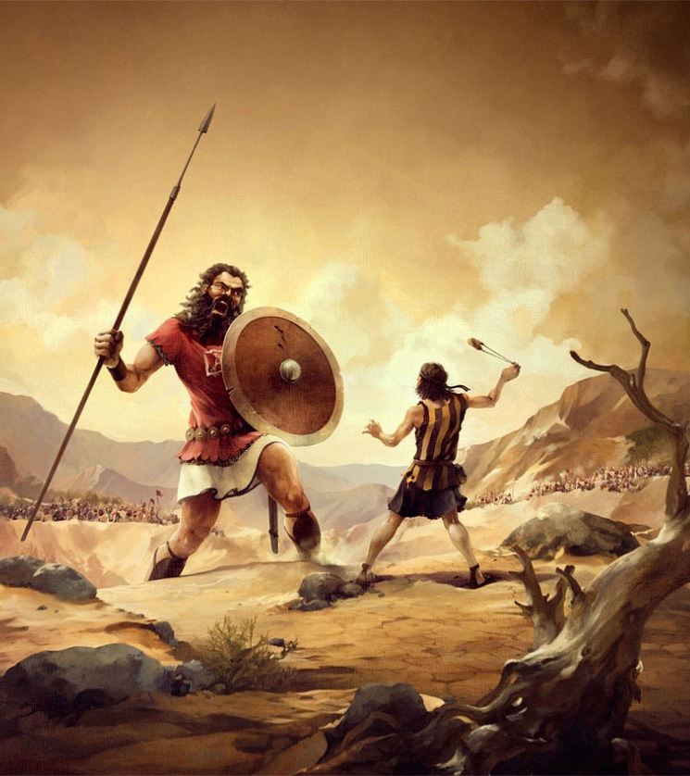
Daud belum pernah kalah dalam pertempuran.
Setiap kali dia melangkah ke medan pertempuran, Daud memenangkan pertempuran dan keluar dari lapangan sebagai pemenang.
Namun, ketika Daud memasuki arena pertempuran di dalam hatinya sendiri, ia dikalahkan oleh raksasa yang jauh lebih kuat daripada yang pernah dihadapinya, yaitu Goliat.

Slide 10
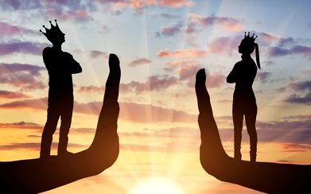
Banyak orang takut akan raksasa kehidupan. Hal-hal seperti masalah kesehatan, kematian, krisis keuangan, dan lain-lain sepertinya membuat kita gemetar ketakutan.
Kita harus sadar, bahwa ternyata bukan raksasa penyakit, penderitaan, kesedihan, kemiskinan, atau raksasa eksternal lainnya yang akan memberi kita masalah terbesar dalam hidup ini…tetapi Raksasa yang akan menyebabkan masalah paling besar bagi kita adalah yang berdiam di dalam hati kita sendiri saat ini.

Slide 11
Ingat…
Raksasa yang membunuh Daud juga ingin membunuh kita saat ini!

Slide 12
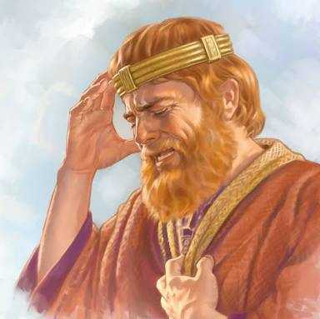
I. KEPRIBADIAN RAKSASA DAUD
Raksasa Daud
Jika kita benar-benar ingin memahami sifat raksasa yang bersemayam dalam hati Daud, kita perlu melihat kembali 2 Samuel 5:12-13.
Tuhan telah memberkati Daud dan mendirikan kerajaannya dan Daud mengenali tangan pemeliharaan Ilahi yang bekerja dalam hidupnya.
Tapi di Ayat 13 mengatakan, “Dan Daud membawa lebih banyak lagi selir dan isterinya keluar dari Yerusalem.”

Slide 13
Apa yang salah dengan ini?
Bagaimanapun, Daud adalah Raja yang perkasa.
Dia tidak terkalahkan di medan pertempuran.
Dia telah memperluas kerajaannya.
Dia telah membangun pasukan yang besar dan menempatkan orang-orang yang tepat di semua posisi penting.
Dia telah memimpin negara ini dalam pertumbuhan secara militer, finansial, dan spiritual.
Tentunya tak seorang pun akan peduli jika Daud menuruti nafsunya terhadap wanita dengan mengambil banyak istri dan selir, tetapi Tuhan peduli.

Slide 14
Apa yang Daud lakukan sangat bertentangan dengan firman Tuhan dalam Ulangan 17:14-17
17:14 "Apabila engkau telah masuk ke negeri yang diberikan kepadamu oleh TUHAN, Allahmu, dan telah mendudukinya dan diam di sana, kemudian engkau berkata: Aku mau mengangkat raja atasku, seperti segala bangsa yang di sekelilingku,
17:15 maka hanyalah raja yang dipilih TUHAN, Allahmu, yang harus kauangkat atasmu. Dari tengah-tengah saudara-saudaramu haruslah engkau mengangkat seorang raja atasmu; seorang asing yang bukan saudaramu tidaklah boleh kauangkat atasmu.
17:16 Hanya, janganlah ia memelihara banyak kuda dan janganlah ia mengembalikan bangsa ini ke Mesir untuk mendapat banyak kuda, sebab TUHAN telah berfirman kepadamu: Janganlah sekali-kali kamu kembali melalui jalan ini lagi.
17:17 Juga janganlah ia mempunyai banyak isteri, supaya hatinya jangan menyimpang; emas dan perak pun janganlah ia kumpulkan terlalu banyak.

Slide 15
Ayat ini menuliskan bahwa raja dilarang melakukan tiga hal :
Dia tidak boleh mengumpulkan kuda.
Dia tidak boleh mengumpulkan istri.
Ia tidak boleh mengumpulkan emas dan perak.

Slide 16
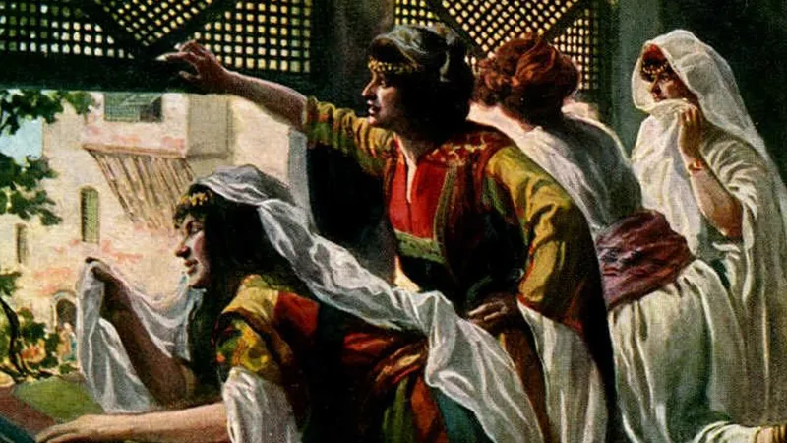
Daud telah menaati perintah Tuhan mengenai hal nomor satu dan tiga.
Daud telah melumpuhkan kuda-kuda yang dibawa dalam peperangan, 2 Samuel 8:4.
Daud juga telah mendedikasikan emas dan perak yang diambil sebagai rampasan perang kepada Tuhan, 2 Samuel 8:7-12.
Namun, dia mengabaikan apa yang Tuhan katakan tentang mengumpulkan istri.

Slide 17
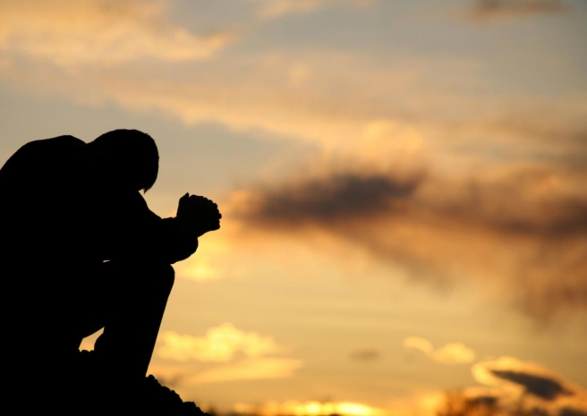
Daud memiliki seorang raksasa.
Daud mempunyai masalah dengan raksasa spiritual bernama “Nafsu.”
Tampaknya Daud memiliki hasrat seksual yang kuat dan berusaha memuaskan hasratnya dengan mengumpulkan wanita.
Raksasa spiritual apa yang ada pada masing-masing kita? Kita harus mencari tahu dan mengakui keberadaannya supaya kita bisa melawan dan mengalahkannya.

Slide 18
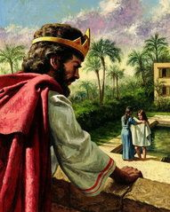
B. Raksasa yang Dibangun Daud
Dari mana datangnya nafsu raksasa ini?
Bagaimana raksasa ini memperoleh kekuatan yang diperlukan untuk mengalahkan “manusia yang berkenan di hati Tuhan”?

Slide 19
Ada beberapa faktor yang digabungkan untuk memungkinkan raksasa milik Daud memiliki kekuatan untuk menyerang hidupnya.
Pengabaian Tugas – Sebagai Raja, Daud seharusnya memimpin pasukannya berperang dan tidak tinggal di rumah saat mereka berperang dan sekarat
Waktu – Daud berada di tempat tidur pada saat dia seharusnya berada dalam pertempuran! Terlalu banyak waktu luang memberikan bagi pikiran untuk berkelana ke area yang tidak seharusnya. “Pikiran yang menganggur adalah bengkel iblis.

Slide 20
3. Sukses – Daud menikmati kesuksesan dan kemenangan mutlak atas semua musuh Israel. Sukses adalah hal yang memabukkan! Orang cenderung mengembangkan perasaan tak terkalahkan.
4. Kesombongan – Daud tahu bahwa Allah menyertai dia, 2 Sam. 5:12. Dia mungkin membiarkan pengetahuan itu masuk ke kepalanya. Daud mungkin telah melupakan kebenaran bahwa Allah akan berjalan bersama mereka yang menempuh jalan-Nya, Amos 3:3. Ketika orang sedang melewati masa-masa sulit, mereka menjadi sangat bergantung pada Tuhan. Tidak ada ruang untuk kesombongan ketika kita bergantung pada Tuhan untuk semua yang kita butuhkan. Namun, ketika kesuksesan datang, ketika impian menjadi kenyataan, ketika kita mendapatkan apa yang kita inginkan, mudah bagi kita untuk menjadi sombong.

Slide 21
5. Arogansi – Daud jadi percaya pada perasaannya sendiri! Dia percaya bahwa dia berkuasa atas apapun, tidak ada yang akan menentang dia. Dia menyukai kepopulerannya dan itu menjadi kejatuhannya, Amsal 16:18. Kita semua membutuhkan seseorang di sekitar kita yang akan memberitahukan kebenaran tentang diri kita dan membantu kita tetap rendah hati di hadapan Tuhan.
6. Pengabaian Hal Rohani - Kita hanya bisa berspekulasi, namun nampaknya Daud bersalah karena mengabaikan kesehatan rohaninya. Orang-orang yang tetap dekat dengan Tuhan melalui doa dan membaca serta merenungkan Firman-Nya tidak melakukan apa yang dilakukan Daud.

Slide 22
Perlu kita pahami kebenarannya bahwa raksasa Daud adalah sesuatu yang dia biarkan berkembang dalam hidupnya sendiri. Dia bisa mencegah apa yang terjadi jika dia mengambil langkah yang tepat.
Ada kalanya kita semua bersalah karena memberi makan raksasa kita sendiri sampai mereka menjadi begitu kuat hingga membuat kita kewalahan.
Ketika kita jatuh ke dalam perangkap yang dialami Daud, maka perangkap itu tidak akan berhenti sampai dia hampir menghancurkan hidup kita.

Slide 23
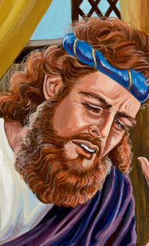
Raksasa Daud dan raksasa-raksasa yang kita hadapi biasanya tidak datang dari luar. Mereka datang dari dalam.
Yakobus 1:13-14
Apabila seorang dicobai, janganlah ia berkata: "Pencobaan ini datang dari Allah!" Sebab Allah tidak dapat dicobai oleh yang jahat, dan Ia sendiri tidak mencobai siapa pun. Tetapi tiap-tiap orang dicobai oleh keinginannya sendiri, karena ia diseret dan dipikat olehnya.
Oleh karena itu, kita harus yakin bahwa batin kita dikuatkan sehingga ia dapat berperang melawan raksasa yang mengintai di dalam hati kita.

Slide 24
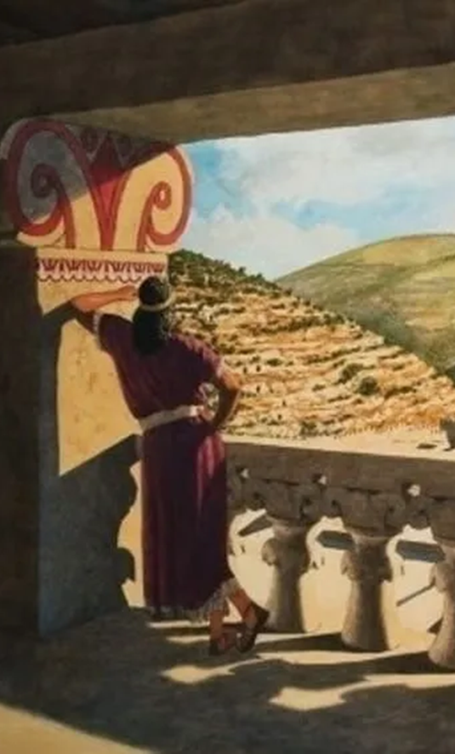
II. KEKUATAN RAKSASA DAUD
A. Ia Memiliki Kekuatan Untuk Menjerat Pikirannya
Daud sedang berbaring di tempat tidurnya, ketika dia memutuskan untuk berjalan-jalan di atap atau semacam sebuah teras di luar kamar kerajaannya.
Sejarah memberi tahu kita bahwa raja sering kali menjadikan teras atap ini, yang dilengkapi perabotan mewah dan sering kali ditutupi dengan tenda untuk memberi keteduhan, sebagai tempat perlindungan. Mereka akan berada di atas kebisingan kota dan cukup tinggi untuk memberikan privasi bagi raja dari orang-orang di bawah.

Slide 25
Pada malam itu, Daud melihat seorang wanita sedang mandi. Alkitab mengatakan bahwa penampilan fisiknya ”sangat indah dipandang”.
Alkitab menggunakan kata “sangat” untuk menekankan suatu kebenaran. Oleh karena itu, ketika Alkitab mengatakan bahwa Batsyeba “sangat cantik dipandang” kita dapat mengatakan tanpa syarat bahwa dia adalah gambaran mutlak dari kecantikan wanita dan kesempurnaan fisik.
Dan ketika Daud melihatnya, raksasa nafsu yang bersemayam di dalam hatinya meraung-raung.

Slide 26
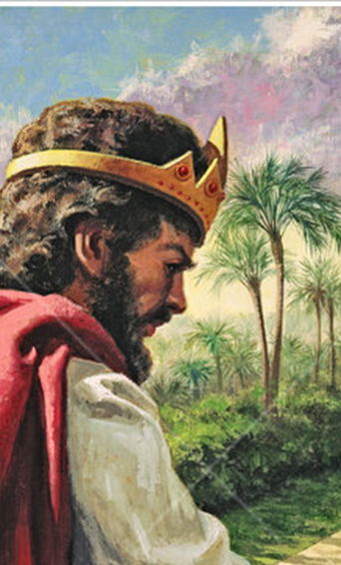
Yang ada dalam pikiran Daud hanyalah Batsyeba. Dia ingin tahu siapa dia dan segala sesuatu tentangnya.
Tidak diragukan lagi pikirannya dipenuhi fantasi tentang bagaimana rasanya bersama wanita itu secara fisik.
Raksasa itu telah menjerat pikirannya dan dia lupa siapa dirinya, siapa yang dia layani, dan bagaimana dia seharusnya hidup. Raksasa itu telah menguasai pikiran Daud!

Slide 27
Daud melihatnya, dia menginginkannya dan dia mengambilnya!
Beginilah cara dosa bekerja.
Yakobus 1:15 “Dan apabila keinginan itu telah dibuahi, ia melahirkan dosa; dan apabila dosa itu sudah matang, ia melahirkan maut.”
1 Yohanes 2:16 “Sebab semua yang ada di dalam dunia, yaitu keinginan daging dan keinginan mata serta keangkuhan hidup, bukanlah berasal dari Bapa, melainkan dari dunia.”

Slide 28
Sebuah pemikiran berkembang menjadi keinginan di dalam pikiran kita dan menuntut untuk dipenuhi. Pikiran adalah medan perang pertama melawan para raksasa.
Pikiran harus dijaga atau para raksasa akan menjeratnya dan menuntun seluruh tubuh ke dalam pemberontakan dan dosa!
Tuhan mempunyai sesuatu untuk dikatakan mengenai pikiran dan bagaimana pikiran harus dijaga setiap saat. (Filipi 4:6-9; 2 Kor. 10:3-5).

Slide 29
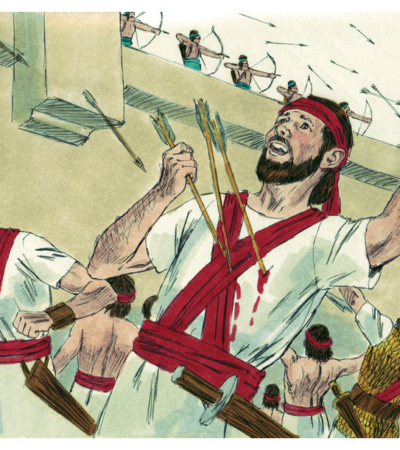
Ketika Daud bertanya tentang Batsyeba, dia diberitahu bahwa dia adalah istri seorang prajurit yang setia, dan bahwa dia adalah cucu dari seorang penasihat terpercaya.
Informasi ini seharusnya menyebabkan Daud menghentikan tindakan yang dilakukannya; sebaliknya, dia malah melanjutkan.

Slide 30
Begitulah kekuatan para raksasa yang menyerang kita. Mereka pertama-tama menjerat pikiran, dan kemudian mereka seolah-olah menghapus semua akal sehat.
Orang-orang yang berada dalam cengkeraman nafsu atau keinginan daging lainnya sering kali melakukan hal-hal yang tidak akan pernah mereka lakukan dalam keadaan normal.
Ketika mereka berada dalam cengkeraman raksasa mereka, mereka kehilangan akal sehat dan menjadi mabuk oleh pemuasan keinginan daging mereka!
Ketika pandangan dibiarkan berlama-lama, nafsu akan muncul; dan ketika nafsu muncul, dosa selalu menjadi akibatnya, Yakobus 1:15.

Slide 31
Daud lebih tahu!
Dia berumur lima puluh tahun.
Dia telah menjadi Raja di Israel selama dua puluh tahun.
Dia adalah abdi Tuhan.
Dia adalah seorang pejuang yang perkasa.
Dia adalah “Penyanyi Manis Israel.”
Tapi, pada saat ini, dia mengungkapkan kebenaran bahwa dia tidak berdaya. Dia membawa Batsyeba ke tempat tidurnya dan dia berzina dengan istri orang lain!
“Nafsu” Memiliki Kekuatan Untuk Mengalahkan Tuhannya

Slide 32
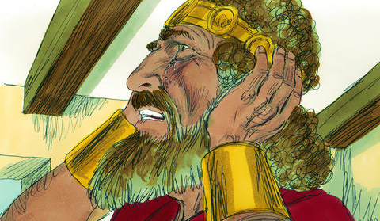
Daud tidak menghormati Tuhan dan ia telah melupakan hubungannya dengan Tuhan.
Nafsu yang sangat besar telah membutakannya sampai pada titik di mana Daud menjadi seorang ateis. Dia hidup seolah-olah tidak ada Tuhan!
Raksasa nafsu berdiri begitu tinggi di hati Daud hingga menghalangi pandangan wajah Tuhan!
Daud dan Batsyeba menikmati nikmatnya perselingkuhan. Seperti yang dikatakan Alkitab, “Air curian rasanya manis, dan roti yang dimakan diam-diam enak rasanya,” Amsal 9:17.
Daud membayar momen kesenangannya dengan penderitaan seumur hidup!

Slide 33
2 KORINTUS 10 : 3-5
“Memang kami masih hidup di dunia, tetapi kami tidak berjuang secara duniawi, karena senjata kami dalam perjuangan bukanlah senjata duniawi, melainkan senjata yang diperlengkapi dengan kuasa Allah, yang sanggup untuk meruntuhkan benteng-benteng. Kami mematahkan setiap siasat orang dan merubuhkan setiap kubu yang dibangun oleh keangkuhan manusia untuk menentang pengenalan akan Allah. Kami menawan segala pikiran dan menaklukkannya kepada Kristus,”

Slide 34
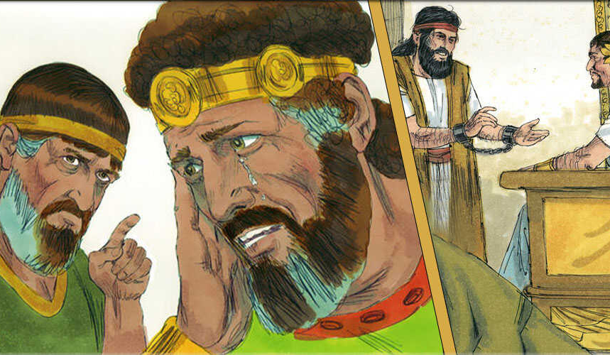
III. MASALAH DENGAN RAKSASA DAUD
Ini Membawa Dia ke Jalan yang Menipu
Daud mencoba segala taktik yang dia bisa untuk membuat Uria tidur dengan Batsyeba.
Namun, Uria memiliki integritas yang lebih besar dibandingkan Daud pada saat ini (2 Samuel 11:11).
Ketika Uria tidak mau pulang pada malam pertama; Daud membuatnya mabuk malam berikutnya. Daud menggunakan tipu daya untuk mencoba menutupi dosa-dosanya.
Bukannya mengakui dosa-dosanya kepada Tuhan dan menghadapi konsekuensinya, Daud berusaha bersembunyi seperti seorang pengecut.

Slide 35
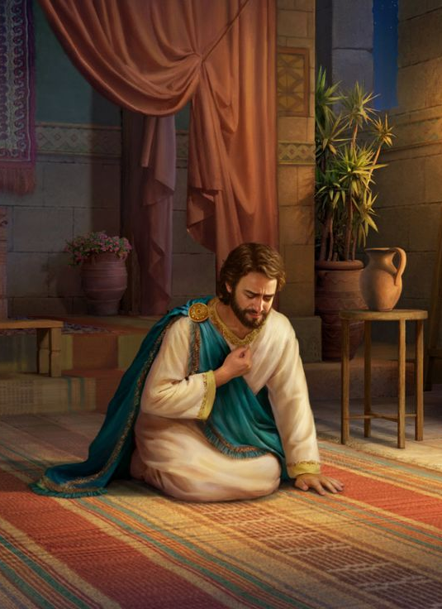
Jalan Allah adalah keterbukaan dan kejujuran.
Amsal 28:13
“Siapa menyembunyikan pelanggarannya tidak akan beruntung, tetapi siapa mengakuinya dan meninggalkannya akan disayangi.”
1 Yohanes 1:9
“Jika kita mengaku dosa kita, maka Ia adalah setia dan adil, sehingga Ia akan mengampuni segala dosa kita dan menyucikan kita dari segala kejahatan.”

Slide 36
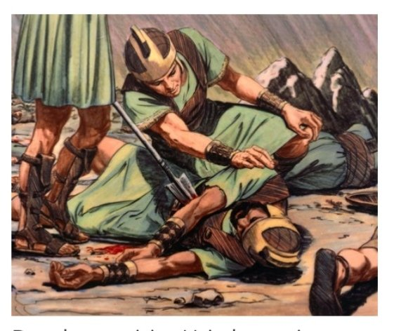
Ini Membawanya ke Jalan yang Lebih Dalam
Ketika tipuannya tidak berhasil, Daud membuat rencana untuk menyingkirkan Uria sama sekali.
Daud menyusun rencana untuk membunuh Uria di medan perang dan bahkan mengirim orang itu kembali berperang dengan membawa surat perintah kematiannya sendiri. Yoab melaksanakan perintah Daud.
Dosa membawa Daud semakin dalam ke dalam penjaranya dan semakin jauh dari Tuhan.

Slide 37
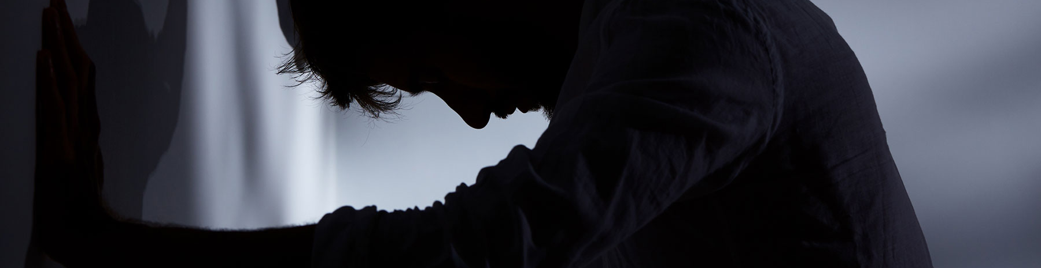
Inilah cara dosa selalu bekerja! Dosa tidak pernah puas, namun dosa akan menuntun kita, membawa kita semakin dalam, semakin mempererat cengkeramannya pada hati dan kehidupan kita.
Jangan tertipu oleh raksasa yang bersemayam di dalam hati .
Amsal 13:15
“Akal budi yang baik mendatangkan karunia, tetapi jalan pengkhianat-pengkhianat mencelakakan mereka.”

Slide 38
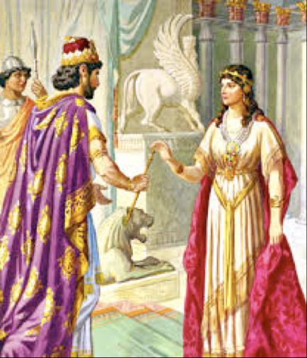
Membawa Daud ke Jalan yang Menghancurkan
Setelah Uria meninggal dan Batsyeba memenuhi masa berkabungnya, Daud mengambilnya sebagai istrinya.
Bagaimanapun, Daud tidak menunjukkan penyesalan. Tampaknya hatinya keras dan dia telah kehilangan kepekaan terhadap Tuhan yang menandai hari-hari awalnya. Dosa telah menghancurkan hidupnya.

Slide 39
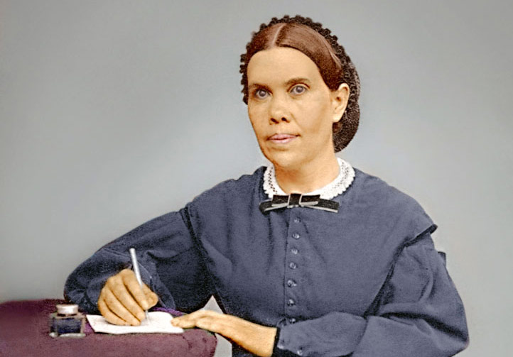
Ellen G. White, Sejarah Para Nabi, Psl. 71, hlm. 386
…..telah begitu merosot sehingga ia bisa berbuat salah dan membunuh salah seorang dari antara tentaranya yang paling setia dan paling berani, dan berharap akan dapat menikmati hasil dosanya itu tanpa mendapat gangguan apa-apa. Celaka! bagaimana emas murni itu telah menjadi kabur! bagaimana emas yang paling murni itu telah berubah!

Slide 40
2 Samuel 11:27
Setelah lewat waktu berkabung, maka Daud menyuruh membawa perempuan itu ke rumahnya. Perempuan itu menjadi isterinya dan melahirkan seorang anak laki-laki baginya. Tetapi hal yang telah dilakukan Daud itu adalah jahat di mata TUHAN.

Slide 41
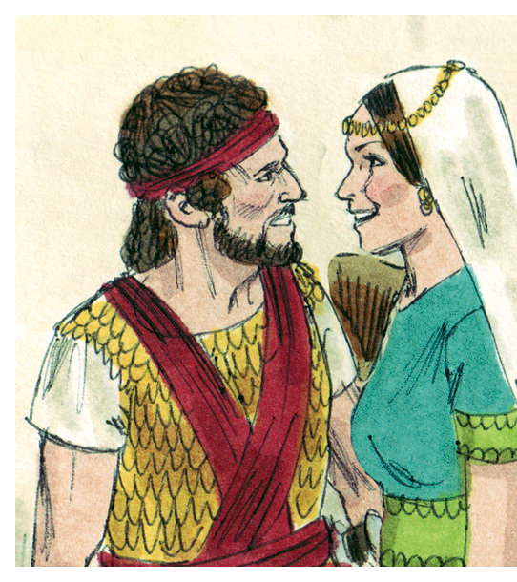
Menarik untuk dicatat bahwa 2 Samuel 11:27 mengatakan “Daud mengutus dan menjemputnya.”
Ini kedua kalinya Daud “menjemput” seseorang ke rumahnya :
Dalam 2 Samuel 9:5, ketika dia “menjemput” Mefiboset dari Lo-Debar.
Daud menjemput seseorang untuk menunjukkan cinta.
Daud menjemput seseorang untuk memuaskan nafsunya.

Slide 42
Ellen G. White, Sejarah Para Nabi, Psl. 71, hlm. 386
…namun dosa Daud telah menampilkan tabiat Allah dengan secara keliru dan telah melemparkan cemoohan kepada nama-Nya.

Slide 43
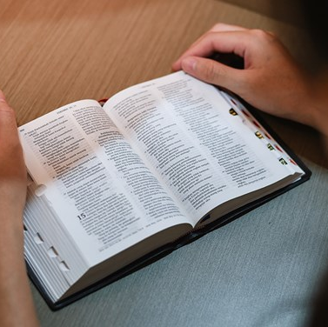
ROMA 6 : 23
“Sebab upah dosa ialah maut; tetapi karunia Allah ialah hidup yang kekal dalam Kristus Yesus, Tuhan kita.”

Slide 44
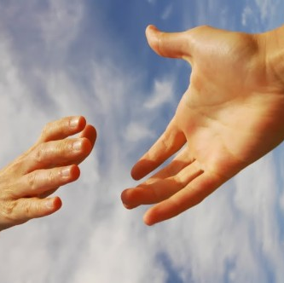
1 Korintus 10:12
“Sebab itu siapa yang menyangka, bahwa ia teguh berdiri, hati-hatilah supaya ia jangan jatuh!

Slide 45
Panggilan
Kita tidak perlu kalah dalam pertempuran! Langkah pertama adalah bersikap jujur ​​kepada Tuhan tentang pertempuran yang kita hadapi. Ini berarti memberitahukan seluruh kebenaran kepada-Nya dan bersandar pada kekuatan-Nya untuk melawan dosa.
Tuhan tahu bagaimana memulihkan hidup kita dan membantu kita keluar dari cengkeraman dosa.
Kita bisa meraih kemenangan jika kita menginginkannya!
Apakah saat ini kita berhadapan dengan raksasa yang mencoba menghancurkan kehidupan kita?

Slide 46
TUHAN MEMBERKATI

